Slide 1
Karpaty a sníženiny Moravy
Karpaty rozdělujeme na Vnější Západní Karpaty a Vněkarpatské sníženiny
K jiným soustavám patří Hlučínská pahorkatina (Středopolská nížina) v minulosti zaledněná a Dolnomoravský úval (Vídeňská pánev) nejúrodnější část ČR
Hranice mezi Českou vysočinou je na ose mezi Znojmem a Ostravou

Slide 2
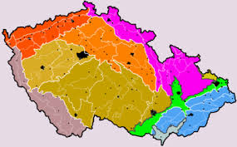
Hlučínská pah.
Vněkarpatské sníženiny
Vnější západní Karpaty
Dolnomoravský úval

Slide 3
Vněkarpatské sníženiny
Dyjsko-svratecký úval mezi Znojmem a Brnem
Hornomoravský úval střední Morava v okolí Olomouce
Spojnice těchto celků je Vyškovská brána
Ostravská pánev není úrodná, ložiska uhlí
Spojnice HM úvalu a Ostravské pánve je Moravská brána
Úvaly jsou historická dopravní cesta mezi jihem a severem Evropy

Slide 4
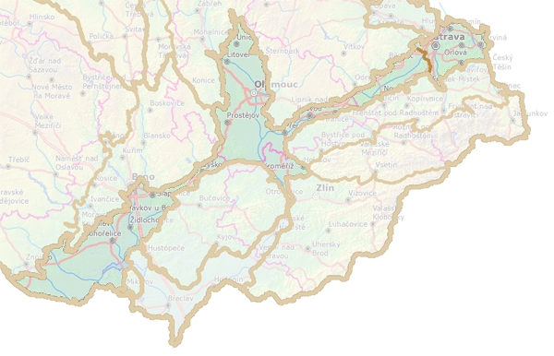
Ostravská pánev
Hornomoravský úval
Moravská brána
Vyškovská br.
Dyjsko-svratecký úval

Slide 5
Vnější Západní Karpaty
Jihomoravské Karpaty (Mikulovská vrchovina), tzv. Pálava, UNESCO
Středomoravské Karpaty (Chřiby)
Bílé Karpaty, UNESCO
Moravskoslezské Beskydy (Lysá hora)

Slide 6
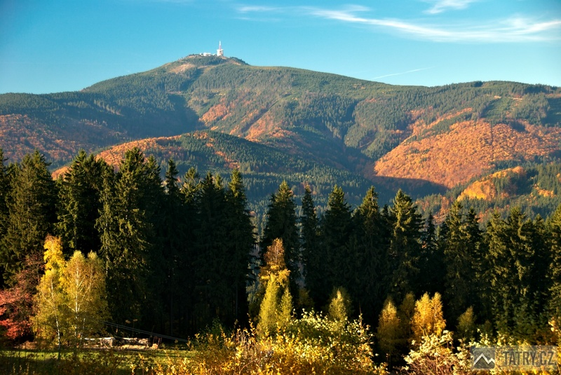
Lysá hora je nejvyšší horou Karpat u nás, výrazný vrchol 1 323 m n.m.

Slide 7
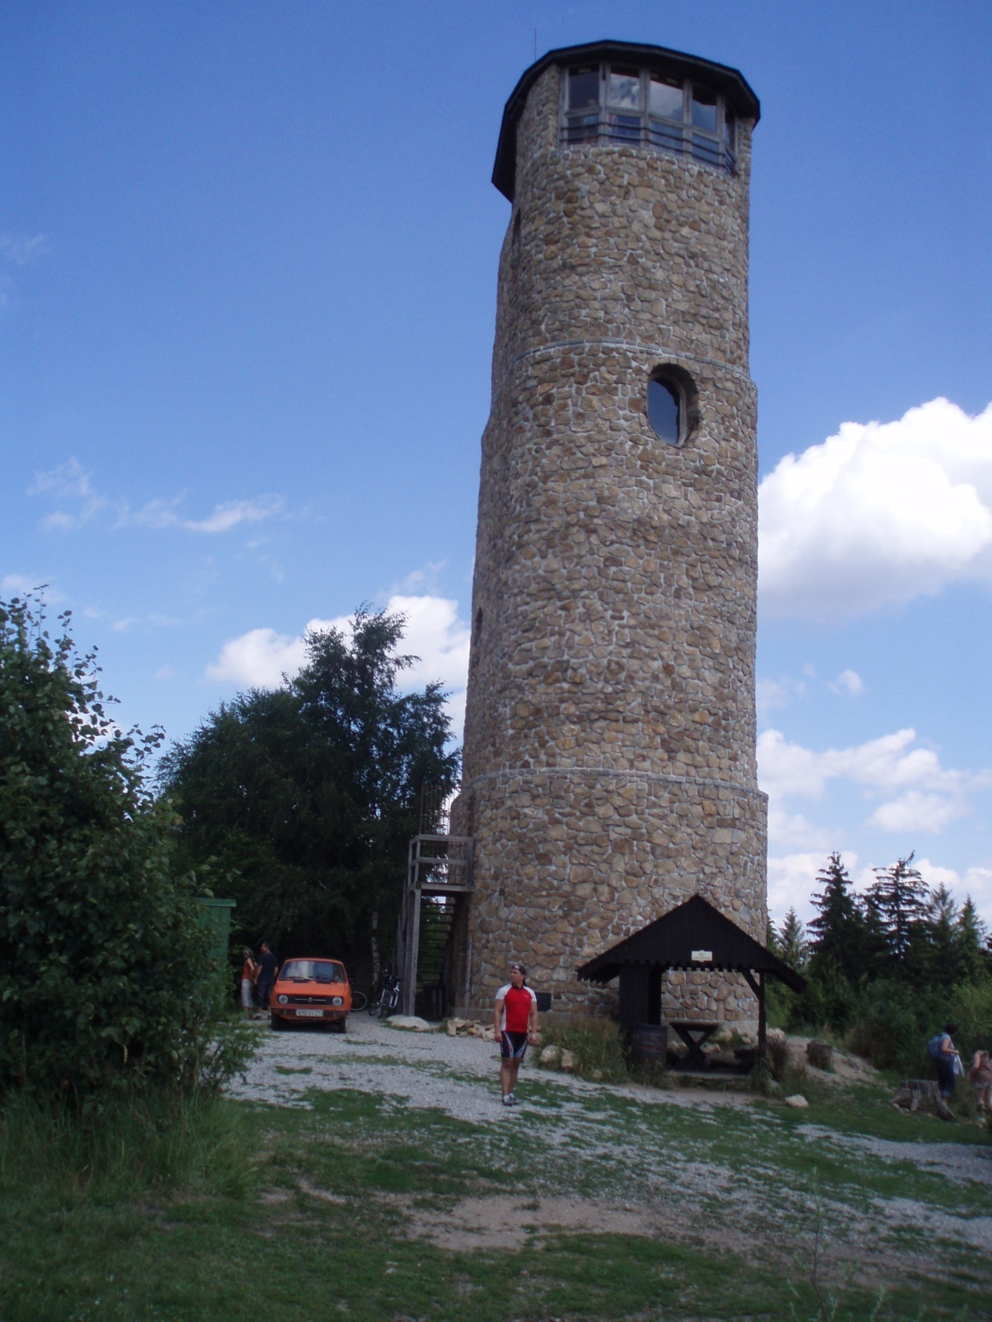
Nejvyšší vrchol Chřibů je Brdo s nadmořskou výškou 586 m má na vrcholu rozhlednu. Na rozdíl od ostatních podobných staveb postavených z fondů EU postavených v údolích má tato skvělý rozhled .

Slide 8
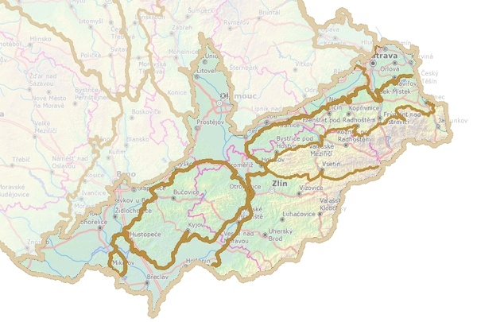
Moravskoslezské Beskydy
Středomoravské Karpaty
Bílé Karpaty
Jihomoravské Karpaty

